Slide 1


López Chávez Carlos
The Black Site
El sitio oscuro del Rock

Slide 2
Medios de comunicación.
Los medios de comunicación en el mundo actual son, entre otros:
Revista.
Radio
Televisión
Película.

Slide 3
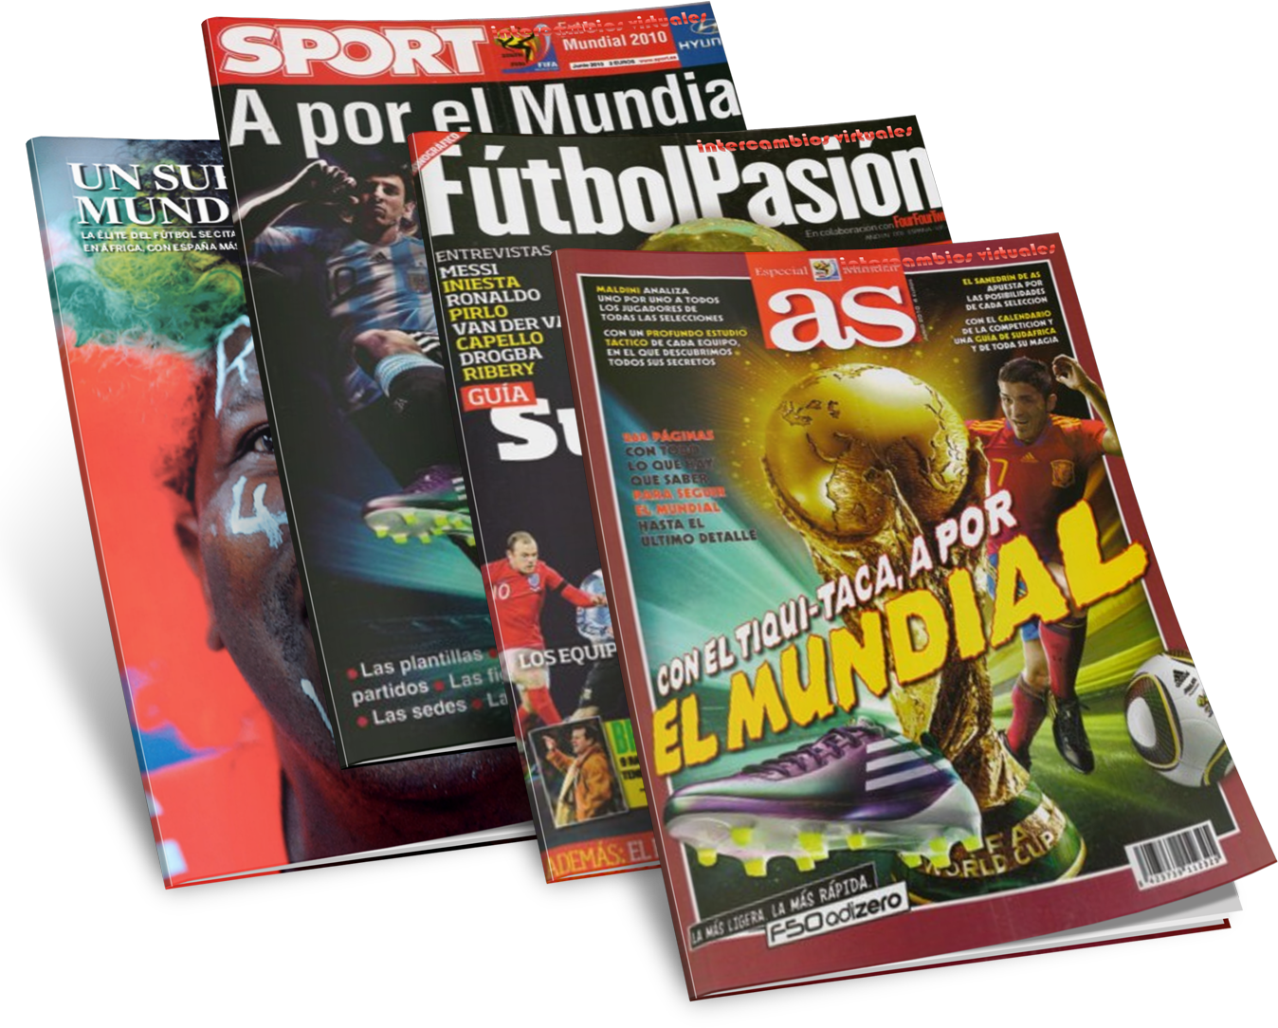
Revista
Una revista, magacín o magazín (del inglés magazine, y este del francés magasin ) es una publicación, pública o privada, de edición periódica con frecuencia máxima diaria a la mayoría de las personas de todo el mundo y que gozan de la lectura.
las revistas ofrecen un tratamiento algo más exhaustivo de los sucesos o temas que desarrollan, que pueden ser de actualidad o entretenimiento, ya sea de carácter farandulero, cinematográfico, científico, artístico…

Slide 4

Revista ‘TVNOTAS’
La revista TVNOTAS es un ejemplo muy popular de la revista, ya que contiene información de la farándula en un extenso contenido de texto e imágenes.
La revista está al alcance de la mayoría de la población y es preferida, en especial, por las mujeres en un 81% aunque no se descarta el uso por el hombre en un 19%. El hecho de que esta revista este presente en una población dentro de los 13 a 64 años, principalmente; y que llegue a todos los niveles socioeconómicos, hace de este medio una excelente opción para promocionar algún producto o servicio.

Slide 5
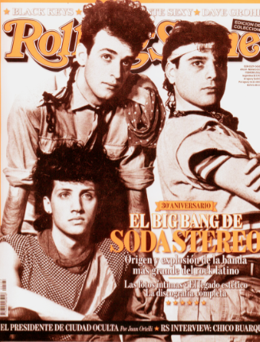
Revista ‘Rolling Stone’
Rolling Stone es una revista estadounidense dedicada a la música y la cultura popular. Se edita desde 1967 y además de tener su edición estadounidense quincenal, posee varias ediciones extranjeras mensuales, repartidas en distintos países del mundo, con las cuales la revista permite dar una mirada más local a la música.
Gracias a que su temario es principalmente la música y tiene una alcance mundial, además de que su audiencia es, principalmente, preferente del Rock, es una excelente oportunidad para promocionar mi servicio ya que está enfocado este a la música, especialmente el Rock.

Slide 6
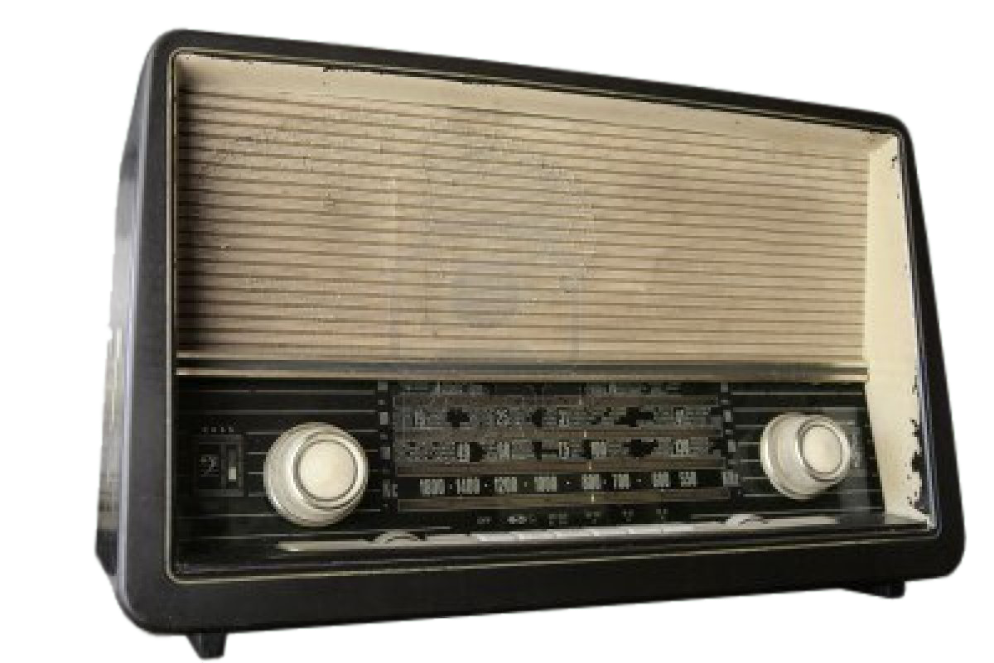
Radio
La radio es un medio de difusión masivo que llega al radio-escucha de forma personal, es el medio de mayor alcance, ya que llega a todas las clases sociales. Establece un contacto mas personal, porque ofrece al radio-escucha cierto grado de participación en el acontecimiento o noticia que se esta transmitiendo.
Es un medio selectivo y flexible. El público del mismo no recibe tan frecuentemente los mensajes como el de los otros medios y además el receptor de la radio suele ser menos culto y más sugestionable en la mayoría de los casos.
Como medio de comunicación la radio nos brinda la oportunidad de alcanzar un mercado con un presupuesto mucho mas bajo del que se necesita en otros medios, es por eso, que es mayor la audiencia potencial de la radio.

Slide 7

estación de radio Alfa 91.3
Alfa es una estación con formato en Música pop, rock y electrónica primordialmente en inglés.
Es una de las estaciones de radio más populares en México; por lo tanto, un medio de difusión de publicidad muy rentable gracias a que es un medio menos costoso que la televisión, por ejemplo

Slide 8

estación de radio MIX 106.5
MIX se caracteriza por se una estación de formato en ingles de diferentes décadas desde los 80' 90' y actuales.
Es muy común escuchar esta estación de radio en los medios de transporte público, lo que nos asegura que nuestra publicidad llegará, de manera efectiva, a muchas personas.

Slide 9

Televisión
La televisión es un sistema para la transmisión y recepción de imágenes y sonido que simulan movimiento a distancia y que emplea un mecanismo de difusión. La transmisión puede ser efectuada por medio de ondas de radio, por redes de televisión por cable, televisión por satélite o IPTV, los que existen en modalidades abierta y pago. El receptor de las señales es el televisor.

Slide 10

Programa de televisión mtv Unplugged
El MTV Unplugged (en español "Desenchufado") son pequeñas series de conciertos organizados por la propia empresa MTV.
La serie tuvo especial auge en la década de los 90, como un vehículo para consagrar a los artistas del momento y para revitalizar las carreras de los grandes intérpretes.
Este tipo de formatos, creado por MTV, ha causado mucha atracción al público, ya que en cada concierto se muestran distintos tipos de instrumentos nuevos que ayudan a obtener una muy buena resonancia y arreglos musicales.
El hecho de que este programa esté dedicado a la música, y en especial a sus novedades, lo hace idóneo para promocionar mi servicio.

Slide 11

Programa de televisión
Behind the music
Behind the Music es un programa de televisión de corte documental del canal VH1 que se emitió en todas las subfiliales del canal en el mundo desde 1996 hasta 2006, y continua transmitiendo episodios nuevos de manera esporádica.
Aunque puede ser un programa no muy conocido en México, es un programa con audiencia que gusta de la música y sus novedades, por lo tanto, mi servicio sería bien propagado ahí.

Slide 12

Película
Una película es una obra de arte cinematográfica, la cual narra de una manera audiovisual, una historia o un hecho. La forma en que se proyecta esta imagen es por medio de una secuencia de imágenes, que en un inicio se proyectaba sin sonido, en lo que hoy se conoce como cine mudo, pero que años más tarde dio paso al cine sonoro, lo que significó un aporte de suma importancia para la industria cinematográfica.

Slide 13

Película de the doors
The Doors es una película biográfica estadounidense sobre la banda de rock del mismo nombre, dirigida por Oliver Stone y estrenada en 1991. El guion fue escrito tanto por Stone como por Randall Jahnson, basado en el libro "Riders On The Storm" de John Densmore.
Fue realizada por los estudios Caracoqueso Pictures y originalmente distribuida por Tri-Star Pictures.
Esta película es preferida por aquellos amantes del rock. En este espacio puedo asegurar que mi servicio sería bien acogido por la audiencia que demuestra ya su interés por la música.

Slide 14

Película this is it
Michael Jackson's This Is It es un concierto-documental estadounidense de 2009 dirigido por Kenny Ortega, trata de los últimos días de vida de Michael Jackson así como los ensayos y la producción de los conciertos homónimos. También es la última película de Jackson, y hasta ahora es conocida como una de los documentales de cine más taquilleros en la historia, por lo que anunciarme aquí seria bastante provechoso. Esta película revolucionó el mundo del cine en términos musicales pues apareció después del momento de muerte de Jackson y sus fans no podrían perderse de este gran homenaje.

Slide 15
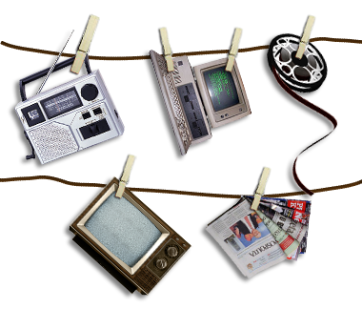
Medios de comunicación.
En conclusión, los medios de comunicación, ya sean literarios, visuales, auditivos o, en su caso, audiovisuales; representan la mejor opción para difundir entre la población un mensaje con la información de nuestros productos o servicios a fin de conseguir más clientes.
De esta manera estaríamos asegurando el equilibrio económico de nuestra empresa o negocio.
Ahora solo es necesario elegir cuál medio de comunicación elegir y que se ajuste a nuestras necesidades y posibilidades, ya que podremos encontrar espacios publicitarios de diferentes precios y con distinto alcance.

